Slide 1

TOÁN RỜI RẠC
LOGO KHOA
Khoa Công Nghệ Thông Tin
TS. Nguyễn Văn Hiệu

Slide 2
TOÁN RỜI RẠC
Bài 3: BÀI TOÁN LIỆT KÊ

Slide 3

Nội dung
GIỚI THIỆU
PHƯƠNG PHÁP SINH
PHƯƠNG PHÁP QUAY LUI

Slide 4
GIỚI THIỆU
Mục đích
Liệt kê tất cả các cấu hình có thể có
Bản chất
Tìm thuật toán: Dữ liệu vào: cấu hình hiện tại Dữ liệu ra: cấu hình kế tiếp.

Slide 5
GIỚI THIỆU
Nguyên tắc
Không được lặp cấu hình Không được bỏ sót cấu hình
Tiếp cận
Bài toán chưa có cách giải

Slide 6
PHƯƠNG PHÁP SINH
Mục đích
Giải bài toán bằng liệt kê tất cả cấu hình
Điều kiện
Xác định được thứ tự cần phải liệt kê Biết được cấu hình đầu tiên Biết được cấu hình cuối cùng Xây dựng được thuật toán

Slide 7
PHƯƠNG PHÁP SINH
Bản chất
Method(…) { (1) cấu hình ban đầu; (2) stop = islastconfigure(…); while (top==0) { (3) sinh kế_tiếp; } }
Chú thích
(1): (2): (3):

Slide 8
PHƯƠNG PHÁP SINH
- Bài toán liệt kê chuỗi nhị phân có độ dài n
Bài toán liệt kê chuỗi nhị phân có độ dài n với số bit 0 bằng số bit 1.
Bài toán liệt kê chuỗi nhị phân có độ dài n với số bit 0 là số chẵn.

Slide 9
PHƯƠNG PHÁP SINH
Bài toán liệt kê chuỗi nhị phân có độ dài n
0000
0100
1000
1100
0001
0101
1001
1101
0010
0110
1010
1110
0011
0111
1011
1111

Slide 10
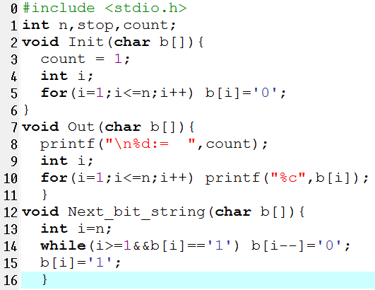
PHƯƠNG PHÁP SINH

Slide 11
PHƯƠNG PHÁP SINH
Bài toán liệt kê chuỗi nhị phân có độ dài n
Xác định thứ tự cần liệt kê
Chuỗi nhị phân được biểu diễn: b = (b₁ b₂ … b_{n} ) với b_{i} €{0,1} Định nghĩa thứ tự “từ điển” : b = (b₁ b₂ ... b_{n}) và *b = (*b₁ *b₂ ... *b_{n}) chuỗi b được liệt kê trước *b: q(b) < q(*b)

Slide 12
PHƯƠNG PHÁP SINH
Bài toán liệt kê chuỗi nhị phân có độ dài n
Xây dựng thuật toán sinh
0000
0001
Tìm i từ bên phải:
b_{i} = 0.
Gán lại b_{i} = 1 và
b_{j} = 0 với j> i.
0001
0010
0011
0100
0111
1000

Slide 13
PHƯƠNG PHÁP SINH
Bài toán liệt kê chuỗi nhị phân có độ dài n
Demo

Slide 14
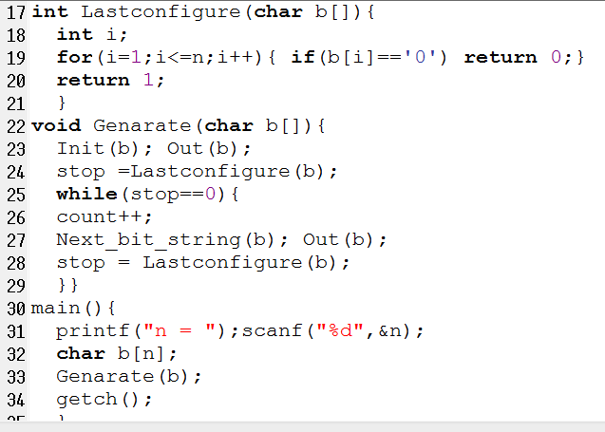
PHƯƠNG PHÁP SINH

Slide 15
PHƯƠNG PHÁP SINH
(2) - Bài toán liệt kê các tập con của tập n phần tử
Bài toán liệt kê tập con k phần tử của tập n phần tử
Bài toán liệt kê tổ hợp không lặp chập k của tập n phần tử

Slide 16
PHƯƠNG PHÁP SINH
(2) - Bài toán liệt kê các tập con k pt của tập n phần tử
{ 1,2,3 }
{ 1,2,4 }
{ 1,2,5 }
{ 1,3,4 }
{ 1,3,5 }
{ 1,4,5 }
{ 2,3,4 }
{ 2,3,5 }
{ 2,4,5 }
{ 3,4,5 }

Slide 17
PHƯƠNG PHÁP SINH
Bài toán liệt kê các tập con của tập n phần tử
Ánh xạ tập n phần tử vào tập X:
X = {1,2,…,n}
Một tập con k phần tử - bộ k thành phần có thứ tự
a = (a₁ a₂ a₃ ..... a_{k})
1≤ a₁< a₂ < ..... < a_{k} ≤ n, a_{i} €X.

Slide 18
PHƯƠNG PHÁP SINH
Bài toán liệt kê các tập con của tập n phần tử
Xác định thứ tự cần liệt kê
Tập k phần tử được biểu diễn tập có thứ tự b = (b₁ b₂ … b_{n} ): b_{i} € X a = (a₁ a₂...a_{k}): a_{i} € X Định nghĩa thứ tự từ điển: a = (a₁ a₂ ...a_{k}) và b = (b₁ b₂ ... b_{k}) tập a liệt kê trước tập b : tồn tại j a₁ = b₁,...,a_{j-1}= b_{j-1}, a_{j} < b_{j}

Slide 19
PHƯƠNG PHÁP SINH
Bài toán liệt kê các tập con của tập n phần tử
Xác định thuật toán sinh
{3, 4, 5}
B1: Tìm vị trí i đầu tiên từ
bên phải của dãy:
a_{i} ≠ n-k+i.
B2: Thay a_{i} bởi a_{i} + 1. B3: Thay a_{j} bởi a_{i} - i +j,
với j = i+1,...,
{1, 4, 5}
{2, 4, 5}

Slide 20
PHƯƠNG PHÁP SINH
Bài toán liệt kê các tập con của tập n phần tử
Xác định thuật toán sinh
B1: i=k; while (a[i]==n-k+i) i-- ; B2: a[i]= a[i] + 1; B3: for (j=i+1;j<=k;j++) a[j]= a[i]+ j –i;
B1: Tìm vị trí i đầu tiên từ
bên phải của dãy:
a_{i} ≠ n-k+i.
B2: Thay a_{i} bởi a_{i} + 1.
B3: Thay a_{j} bởi a_{i} - i +j,
với j = i+1,...,

Slide 21
PHƯƠNG PHÁP SINH
Bài toán liệt kê các tập con của tập n phần tử
Demo

Slide 22
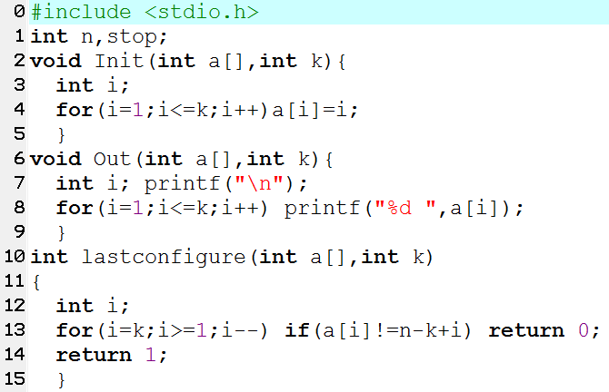
PHƯƠNG PHÁP SINH

Slide 23
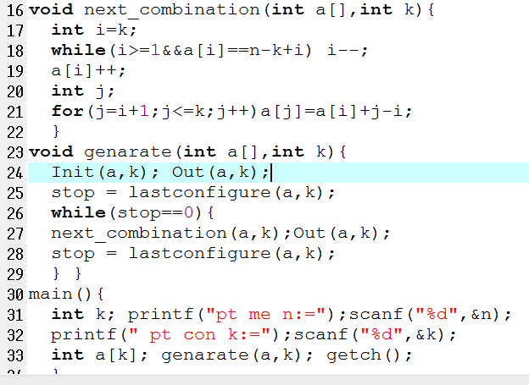
PHƯƠNG PHÁP SINH

Slide 24
PHƯƠNG PHÁP SINH
(3) - Bài toán liệt kê hoán vị không lặp của tập n phần tử

Slide 25
PHƯƠNG PHÁP SINH
(3) - Bài toán liệt kê hoán vị không lặp của tập n phần tử

Slide 26
PHƯƠNG PHÁP SINH
(3) - Bài toán liệt kê hoán vị không lặp của tập n phần tử
{1,2,3,4}
{1,2,4,3}
{1,3,2,4}
{1,3,4,2}
{1,4,2,3}
{1,4,3,2}
{2,1,3,4}
{2,1,4,3}
{2,3,1,4}
{2,3,4,1}
{2,4,1,3}
{2,4,3,1}
{3,1,2,4}
{3,1,4,2}
{3,2,1,4}
{3,2,4,1}
{3,4,1,2}
{3,4,2,1}
{4,1,2,3}
{4,1,3,2}
{4,2,1,3}
{4,2,3,1}
{4,3,1,2}
{4,3,2,1}

Slide 28
PHƯƠNG PHÁP SINH
(3) - Bài toán liệt kê hoán vị không lặp của tập n phần tử
Xác định thứ tự cần liệt kê
Một hoán hoán vị của X - bộ có thứ tự: a = (a₁ a₂ ... a_{n} ): a_{i} € X, a_{p} ≠ a_{q}, p ≠ q. Định nghĩa thứ tự từ điển: a = (a₁ a₂ ...a_{k}) và b = (b₁ b₂ ... b_{k}) tập a liệt kê trước tập b : tồn tại j a₁ = b₁,...,a_{j-1}= b_{j-1}, a_{j} < b_{j}

Slide 29
PHƯƠNG PHÁP SINH
(3) - Bài toán liệt kê hoán vị không lặp của tập n phần tử
Xác định thuật toán sinh
{4, 3, 2, 1}
B1: Tìm Right -> Left, j đầu tiên:
a_{j} ≤ a_{j+1}
B2: Tìm Right -> Left, k đầu tiên:
a_{k} > a_{j}.
B3: hoán vị a_{j} và a_{k}
B4: Lật ngược đoạn a_{j+1} đến a_{n}
{1, 3, 4, 2}
{1, 4, 2, 3}

Slide 30
PHƯƠNG PHÁP SINH
(3) - Bài toán liệt kê hoán vị không lặp của tập n phần tử
B1: int j = n-1; while(a[j]>a[j+1])j--; B2: int k = n; while(a[j]>=a[k])k--; B3: int temp = a[j]; a[j] = a[k]; a[k] = temp; B4: int l = j+1;int r = n; while(l<r) { int temp = a[l]; a[l]= a[r]; [r]= temp; l++; r--; }
B1: Tìm Right -> Left, j đầu tiên:
a_{j} ≤ a_{j+1}
B2: Tìm Right -> Left, k đầu tiên:
a_{k} > a_{j}.
B3: hoán vị a_{j} và a_{k}
B4: Lật ngược đoạn a_{j+1} đến a_{n}

Slide 31
PHƯƠNG PHÁP SINH
Bài toán liệt kê hoán vị không lặp của tập n phần tử
Demo

Slide 32
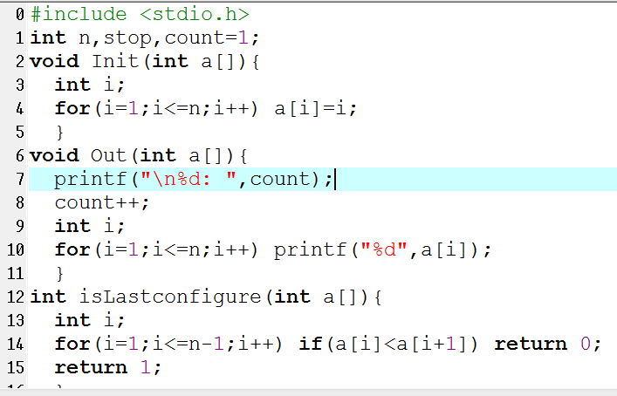
PHƯƠNG PHÁP SINH

Slide 33
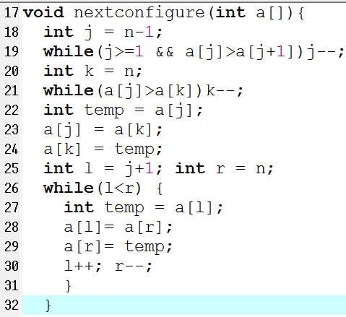
PHƯƠNG PHÁP SINH

Slide 34
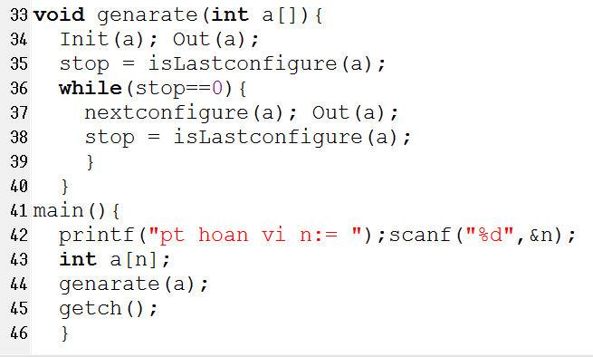
PHƯƠNG PHÁP SINH

Slide 35
Nội dung
GIỚI THIỆU
PHƯƠNG PHÁP SINH
PHƯƠNG PHÁP QUAY LUI

Slide 36
PHƯƠNG PHÁP QUAY LUI
Mục đích dùng để liệt kê tất cả các câu hình có thể có
Các khái niệm liên quan: Backtracking - Поиск с возвратом- Quay lui
Phương pháp quay lui - dùng để giải bài toán mà nghiệm của bài toán là cấu hình hoặc một loạt cấu hình:
Tính chất P: xác định cấu hình
Tính chất Q: xác định tính dừng
Tầm quan trọng của phương pháp:
Bài toán mã đi tuần
Bài toán xếp hậu
Bài toán mê cung
Bài toán người giao hàng

Slide 37
PHƯƠNG PHÁP QUAY LUI
void try (i, n){
(1) ∀j ∈ D_{i}{
(2) if (< chấp nhận j>){
s_{i} = j;
(3) if (i==n)
<ghi cấu hình>
(4) else try (i+1, n);
}
}
}
S = s ₁ … s_{n}
(1)- Duyệt tất mọi j đề cử cho s_{i} .
(2) - chấp nhận j thì s_{i} = j ,
(3)- ghi cấu hình
(4)- xác định thành phần s_{i + 1}

Slide 38
PHƯƠNG PHÁP QUAY LUI
Bắt đầu
_{S1}
D₁ ( 2pt)
s₂
D₂ (2pt)
s₃
D₃ (2pt)
D₄ ( 3pt)
s₄
Một cấu hình
Notes:
Quá trình tìm kiếm lời giải theo thuật toán quay lui có thể mô tả bởi cây tìm kiếm với lời giải:
Level 1: Khả năng chọn s1
Level 2: Khả năng chọn s2 khi s1 đã chọn
Level 3: khả năng chọn s3 khi s1 và s2 đã chọn
Level 4: khả năng chonn s4 khi s1, s2 và s3 đã chọn.

Slide 39
PHƯƠNG PHÁP QUAY LUI
Bài toán liệt kê chuỗi nhị phân có độ dài n
void Try(int i, char b[]){
char j;
for(j='0'; j<='1';j++){
//P – bỏ qua kiêm tra
b[i]=j;
if(i==n) Out(b);
else Try(i+1,b);
}
}

Slide 40
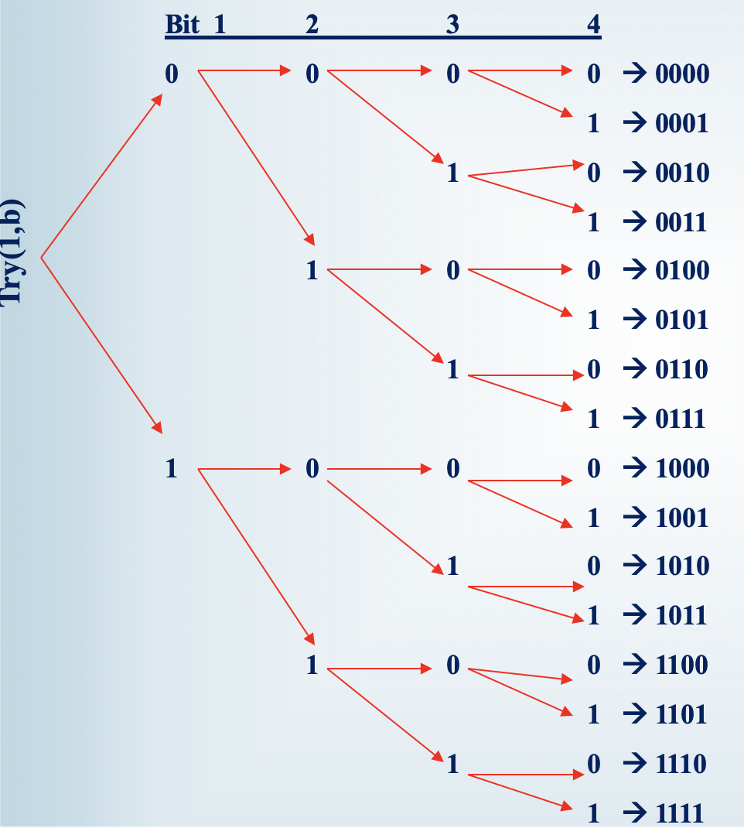
PHƯƠNG PHÁP QUAY LUI
Bài toán liệt kê chuỗi nhị phân có độ dài n

Slide 41
PHƯƠNG PHÁP QUAY LUI
Bài toán liệt kê chuỗi nhị phân có độ dài n
Demo

Slide 42
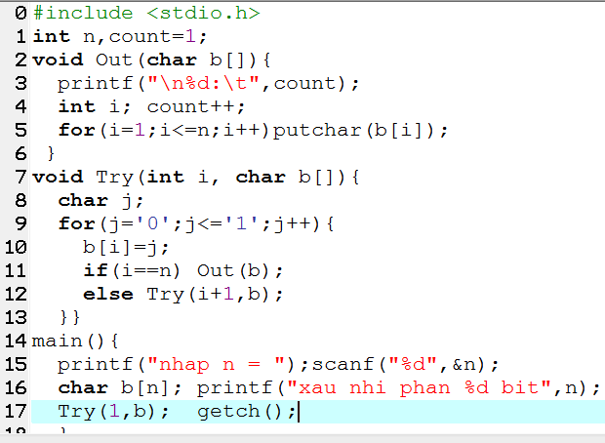
PHƯƠNG PHÁP QUAY LUI

Slide 43
PHƯƠNG PHÁP QUAY LUI
Bài toán liệt kê hoán vị không lặp của tập gồm n phần tử
void Try(int i,int b[],int s[]){
int j;
for(j=1;j<=n;j++){
if(b[j]==1){
s[i]=j;
b[j]=0;
if(i==n) Out(s);
else Try(i+1,b,s);
b[j]=1;
} }
}

Slide 44
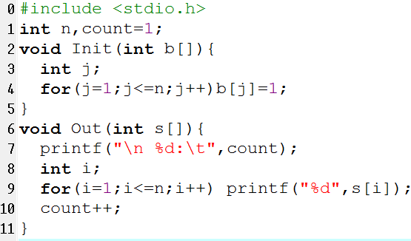
PHƯƠNG PHÁP QUAY LUI

Slide 45
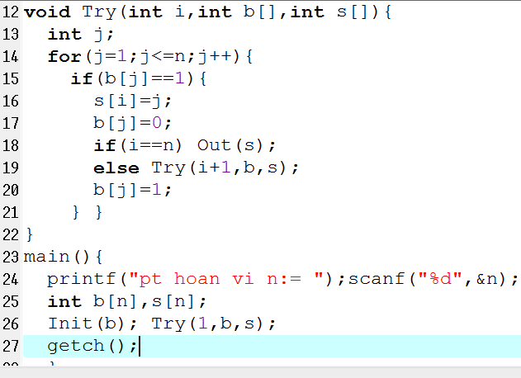
PHƯƠNG PHÁP QUAY LUI

Slide 46
PHƯƠNG PHÁP QUAY LUI
Bài toán liệt kê cách xếp n con hậu lên bàn cờ nxn, sao cho các con hậu không thể ăn được nhau.

Slide 47
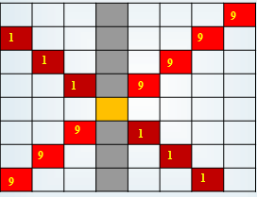
PHƯƠNG PHÁP QUAY LUI
Minh họa
Bài toán xếp hậu
Đánh số cột từ 1.. 8 Đánh số hàng từ 1.. 8 Biểu diễn cách xếp: x₁ x₂ … x₈ x_{i} được xếp ở hàng i D = {1,…,8} x_{i}= j : Hậu thứ i được xếp vào cột j j được chấp nhận nếu ô (i,j) được tự do

Slide 48
PHƯƠNG PHÁP QUAY LUI
Minh họa
Ô (i,j) được tự do Quản lý cột Quản lý đường chéo thuận Quản lý đường chéo nghịch
Quản lý cột

Slide 49
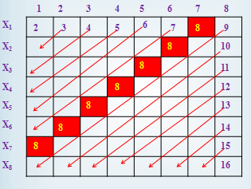
PHƯƠNG PHÁP QUAY LUI
Minh họa
Quản lý đường chéo thuận
Quản lý đường chéo thuận

Slide 50
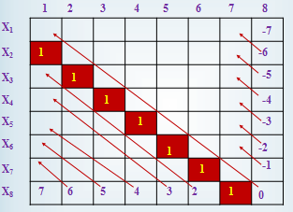
PHƯƠNG PHÁP QUAY LUI
Minh họa
Quản lý đường chéo nghịch
Quản lý đường chéo nghịch

Slide 51
PHƯƠNG PHÁP QUAY LUI
Minh họa
Điều kiện để đặt hậu tại vị trí ô vàng
1
2
3
4
5
6
7
8
X₁
X₂
X₃
X₄
X₅
X₆
X₇
X₈

Slide 52
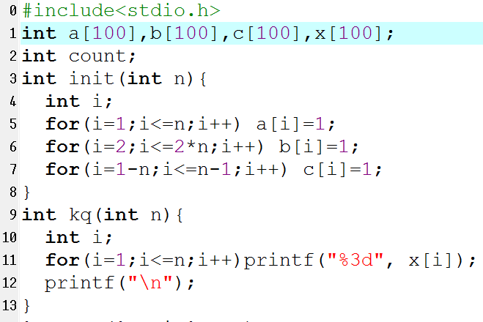
PHƯƠNG PHÁP QUAY LUI

Slide 53
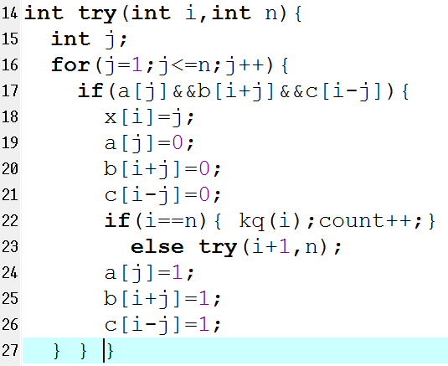
PHƯƠNG PHÁP QUAY LUI

Slide 54
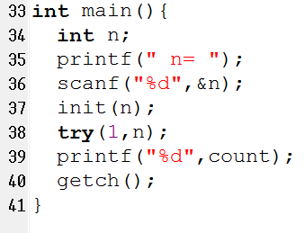
PHƯƠNG PHÁP QUAY LUI
Notes:
Nghiệm đầu tiên của chương trình với n = 8;
x = (4 8 1 3 6 2 7 5)
Hàng 1 cột 4
Hàng 2 cột 8

Slide 55
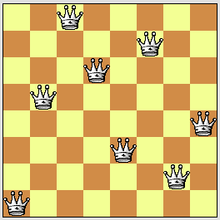
PHƯƠNG PHÁP QUAY LUI
Đọc kết quả
Result
Chương trình
Source Code x = (3 6 4 2 8 5 7 1)

Slide 56
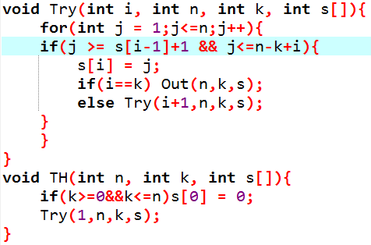
PHƯƠNG PHÁP QUAY LUI
Liệt kê tổ hợp chập k của n phần tử
K = 3, n = 4
1 2 3
1 2 4
1 3 4
2 3 4
j = s[i-1]+1…n-k+I
s[0] = 0
Chương trình
Notes:
Bài toán: Liệt kê các tổ hợp chập k của n phần tử Thiết kế thuật toán: - Ta sẽ biểu diễn tổ hợp dưới dạng x1….xk; trong đó: 1 ≤ x1 ≤ x2 ≤ … ≤ xk ≤ n. Nếu với mọi j thuộc { 1,…,n } xi chấp nhận j nếu j thuộc { xi-1+1 ,…., n-k+i }.

Slide 57
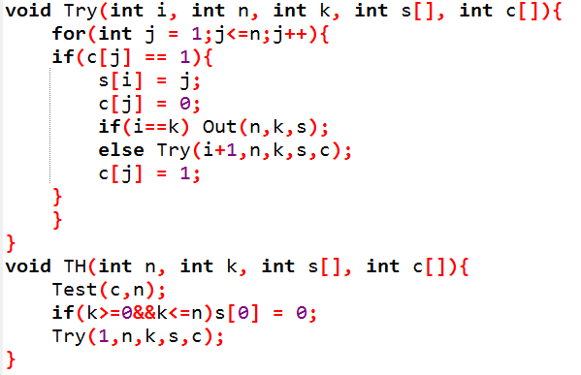
PHƯƠNG PHÁP QUAY LUI
Liệt kê chỉnh hợp chập k của n phần tử
K = 2, n = 3
1 2
1 3
2 1
2 3
3 1
3 2
c[1] = 1, c[2] = 1, c[3] = 1
Chương trình
Notes:
A1A2A3 , AI thuoc 1--4

Slide 58
Tóm lại
Kỹ thuật sinh:
(1) Xác định trạng thái đầu của bài toán.
(2) Xác định trạng thái kết thúc.
(3) Xác định một thứ tự cho các trạng thái.
(4) Tìm giải thuật đi từ trạng thái này sang trạng thái khác.
Kỹ thuật quay lui:
Tại 1 thời điểm, chỉ xét thành phần thứ i của cấu hình
Với mọi trị j trong miền trị của thành phần này
2.1- Nếu chọn được 1 trị hợp lệ thì
Gán x_{i} = j
Xử lý cấu hình ở thành phần thứ i+1
Nếu i=0 thì bài toán không có lời giải.

Slide 59
Bài Tập
1. Liệt kê nghiệm nguyên của pt x₁ + x₂ + x₃ = 15 với x₁ ≥ 0 , x₂ ≥ 0 , x₃ ≥ 0.
2. Liệt kê số chuỗi có độ dài 3 ký tự xyz với
x ∈ { a,b,c}, y ∈ {d,e}, z ∈ {m,n,t}
3. Viết lại các bài mẫu về giải thuật quay lui nhưng ghi kết quả lên file.

Slide 60
Bài Tập
x y z
a d m
a d n
a d t
a e m
a e n
a e t
b d m
b d n
b d t
b e m
b e n
b e t
c d m
c d n
c d t
c e m
c e n
c e t
Cấu hình ban đầu: trị đầu tiên của mỗi miền trị
Dùng thứ tự từ điển để so sánh:
adm < adn
Cách sinh:Lấy trị kế tiếp của mỗi miền trị theo cơ chế vòng tròn
Cấu hình cuối: trị cuối cùng của mỗi miền trị

Slide 61

THAT’S ALL; THANK YOU
WHAT NEXT?

